Slide 1
Ч Е Т В Р Т И Р А З Р Е Д ЧАС МАТЕМАТИКЕ
Цртање правоугаоника и квадрата

Slide 2
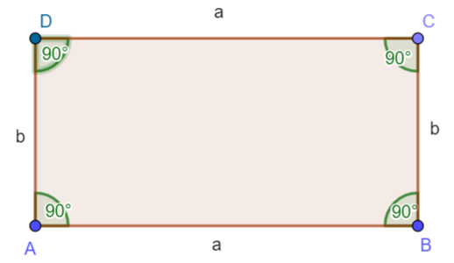
Да поновимо:
Правоугаоник је четвoроугао код кога су сва четири права угла (углови од 90 степени).

Slide 3
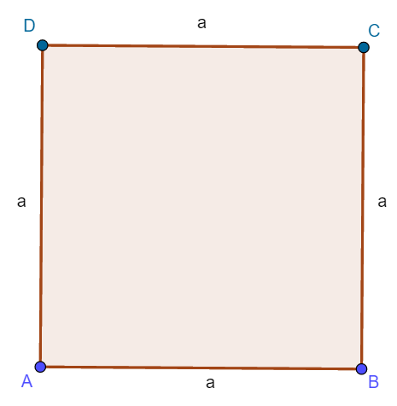
Да поновимо:
Квадрат је правоугаоник код кога су све странице међусобно ЈЕДНАКЕ.

Slide 4
Да поновимо:
Правоугаоник и квадрат можемо цртати помоћу:
троугаоника и лењира;
троугаоника (лењира) и шестара.

Slide 5
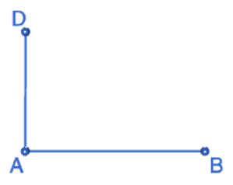
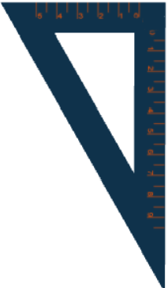
1. задатак: Користећи троугаоник и лењир доврши цртање правоугаоника:

Slide 6
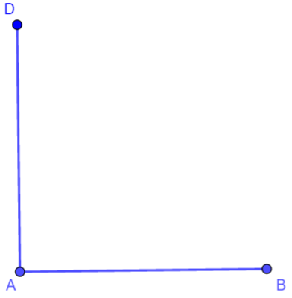
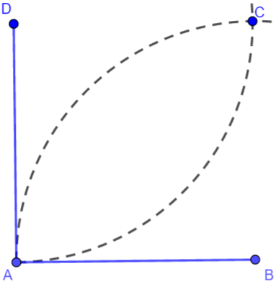
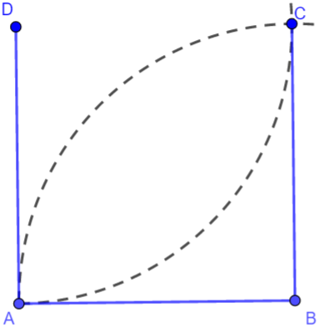
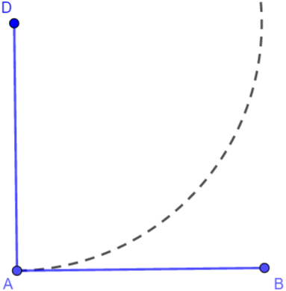
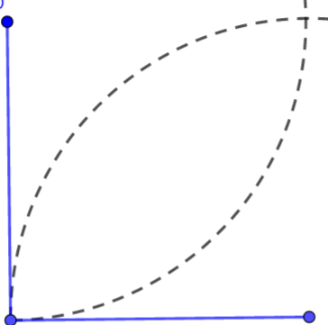
2. задатак: Користећи лењир и шестар доврши цртање квадрата:

Slide 7
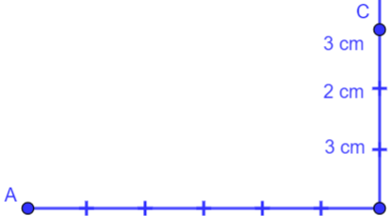
3. задатак: Нацртај правоугаоник код кога је једна страница 6 cm, а друга двоструко мања.
а=6 cm
b=3 cm (јер је двоструко мања)

Slide 8
ЗАДАТАК ЗА САМОСТАЛАН РАД
1. Нацртај квадрат чије су странице 35 mm.
2. Нацртај правоугаоник чија је ширина 3
cm, а дужина три пута већа.

